Slide 1
LearnHub 教育社交平台 策划发布

Slide 2
一句话介绍
LearnHub是一个集视频课程、提问解答、博客发布于一体的知识分享平台。
或者说，可以简单地理解为mooc + 知乎 + CSDN
Notes:
其实项目的名字我们也是参考了github，希望能鼓励大家友好地分享。当然如果你们想到另一个叫什么什么hub的网站我也没有办法

Slide 3




创意解读
类似铅笔+橡皮、手机+摄像头、手机壳+电池仓的创意思路
Notes:
不同属性、但紧密相关的工具的组合，往往会有不可思议的效果

Slide 4
创意解读
mooc 权威√ 交互×
CSDN、知乎 权威× 交互√
LearnHub 让教育通过社交变得更有活力
Notes:
一直以来，我们的教育，被诟病很多的就是，学生只是被动地灌输知识，而没有被鼓励去独立思考、去质疑、去探讨。我们希望LearnHub这个平台能让知识的传递不再那么死板、枯燥和寡淡。我们要让知识的被动接收者也能成为知识的分享者和传播者。mooc有专家级的老师和课程，但学生间缺少交流；知乎和CSDN鼓励分享交流，却缺少权威的干货。我们希望LearnHub能赋予教育以社交的属性，让教育通过社交变得更有活力

Slide 5
LearnHub——探讨你刚学的知识
Notes:
去知乎，分享你刚编的故事
来LearnHub，探讨你刚学的知识

Slide 6
功能需求
课程中心：拥有丰富的课程资源供用户学习，同时能对课程评论、提问

Slide 7
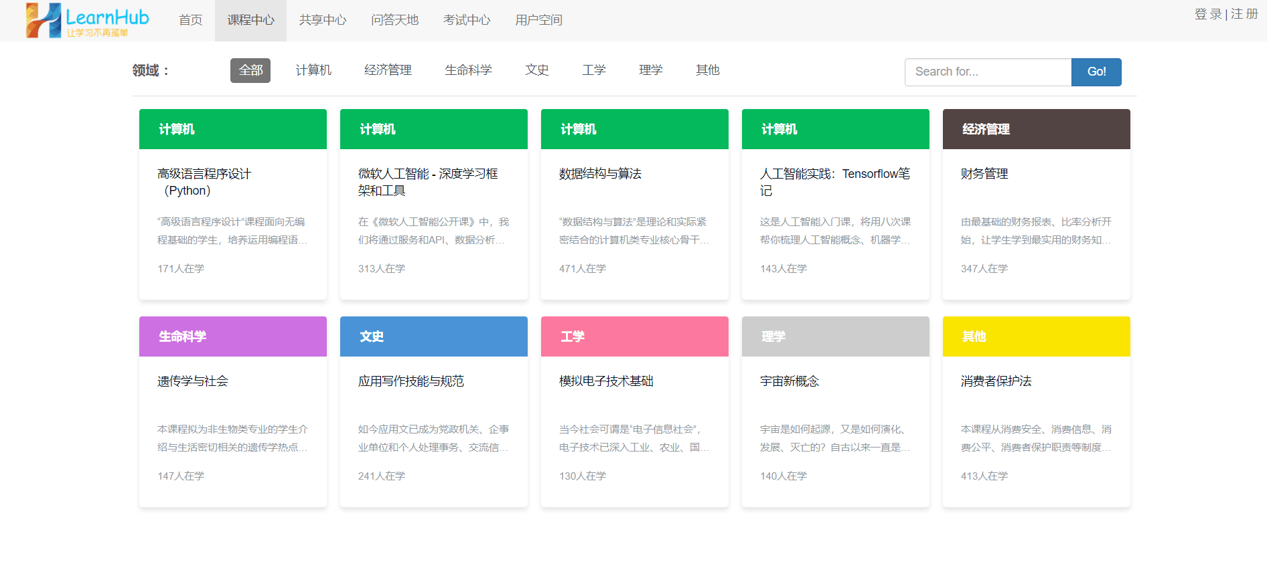
课程中心

Slide 8
功能需求
共享中心：集中展示用户创作的文章和博客，其它用户可以浏览、点赞、评论和关注博主

Slide 9
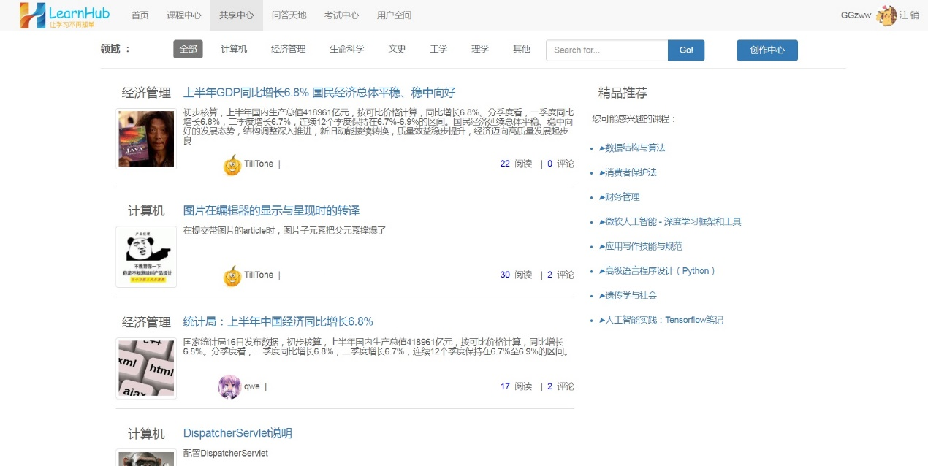
共享中心

Slide 10
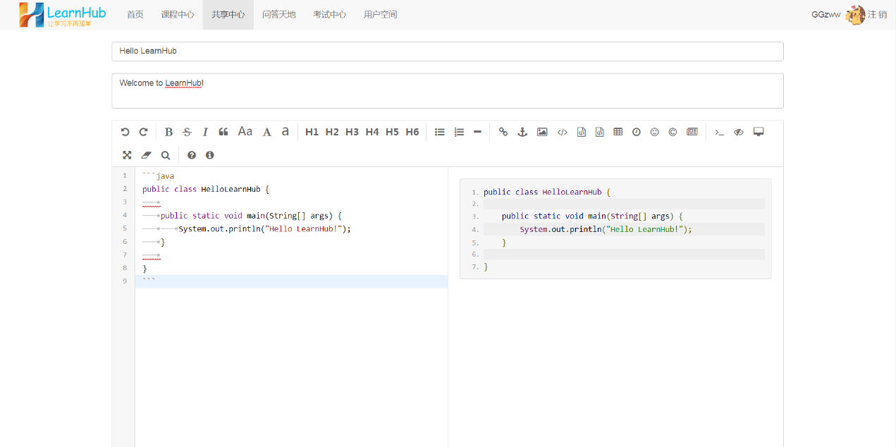
共享中心

Slide 11
功能需求
问答天地：集中展示各类问题及解答，同样的，用户能点赞、评论，并关注自己喜爱的博主

Slide 12
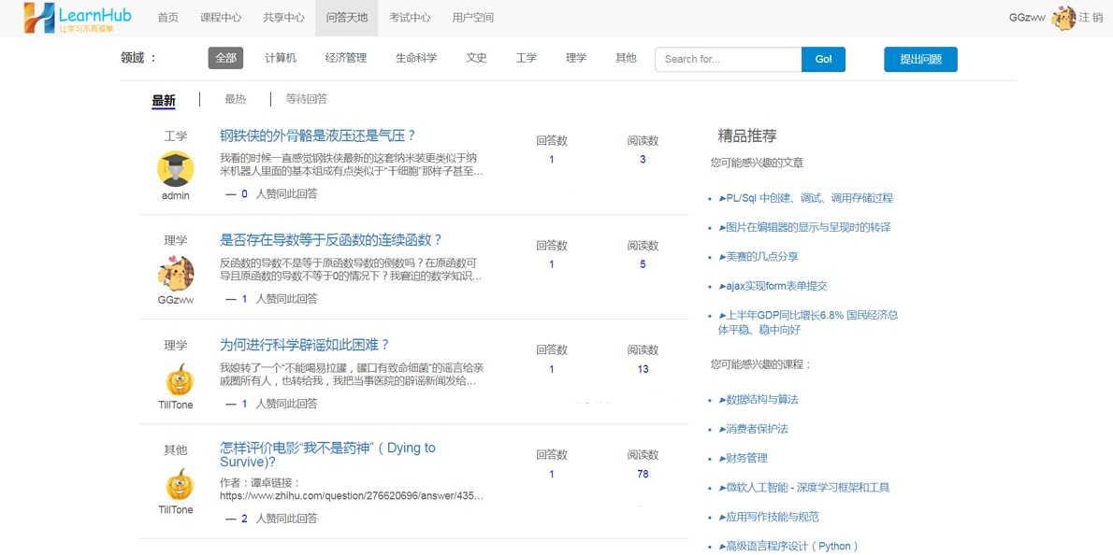
问答天地

Slide 13
功能需求
个人空间：用户可以管理自己的课程、关注的用户、创作的文章

Slide 14
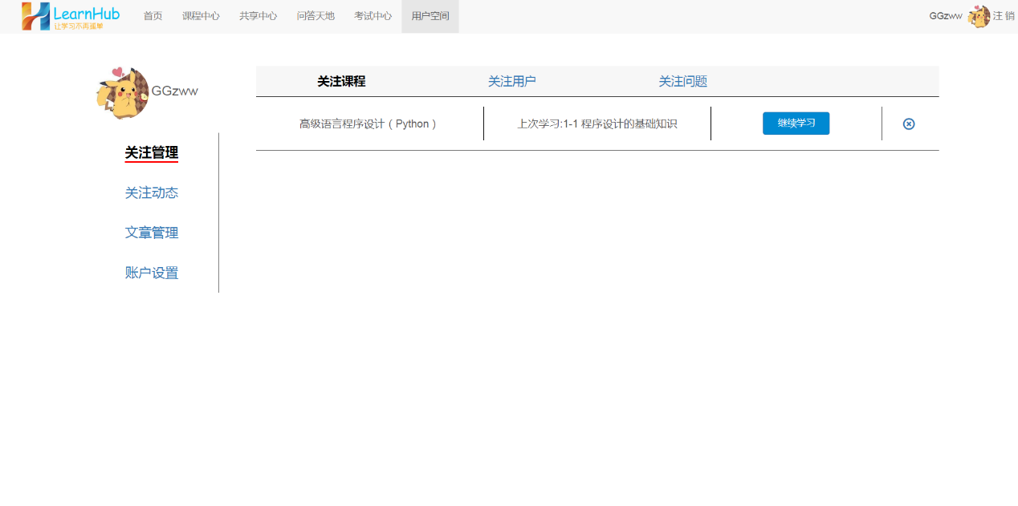
个人空间

Slide 15
主要困难
团队组织
内容管理
Notes:
一方面，团队人数较多，合理地组织分工并不容易
另一方面，如何管理平台内容，在鼓励分享知识的同时，如何控制内容，避免信息爆炸导致的平台娱乐化。如何保证教育这一属性的纯洁性。

Slide 16
谢谢大家！
Staff：
2016302580317 朱文炜 2016302580062 周彪
2016302580319 谢志超 2015302540098 李朝钦 2016302580111 黄伟康 2016302580244 张凯博
2016302580266 吕冠晖 2016302580268 刘湘宇
2016302580267 陈毅 2016302580245 薛尊尧
2016302580246 李汉杨 2016302580040 郭志昊

